Slide 1



Ораганизация выдачи и списания подарочных сертификатов
Архитектор 1С

Slide 2
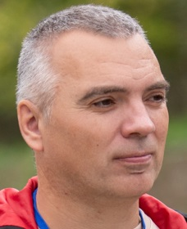

Защита проекта
Тема: Организация выдачи и списания ________подарочных_сертификатов
Егоров Константин
Технический архитектор

Slide 3
План защиты
Цель и задачи проекта
Какие технологии использовались
Что получилось
Выводы
Вопросы и рекомендации

Slide 4
Цель и задачи проекта
Цель проекта: Реализовать сервис по учету сертификатов с использованием Kafka
1. | Развернуть Kafka с использованием Docker
2. | Разработать базу для учета сертификатов с использованием БСП
3. | Реализовать процессы активации сертификатов , и списания
4. | Реализовать возможность получения остатка по сертификатам.

Slide 5
Какие технологии использовались
1. | 1С БСП (Подситемы Пользователи, Регламентные задания, Оценка производительности)
2. | Docker
3. | Kafka
4. | Внешняя компонента 1с onec_librdkafka (https://github.com/skalkindv/onec_librdkafka)
5. | Vanessa-Automation

Slide 6
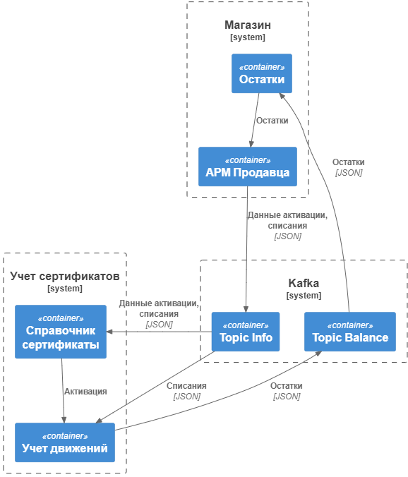
Архитектура ИС

Slide 7
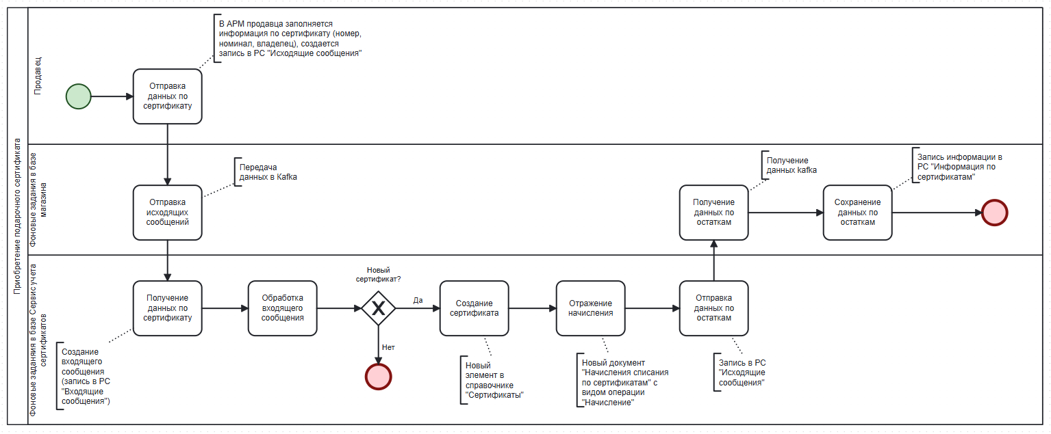
Процесс приобретения сертификата

Slide 8
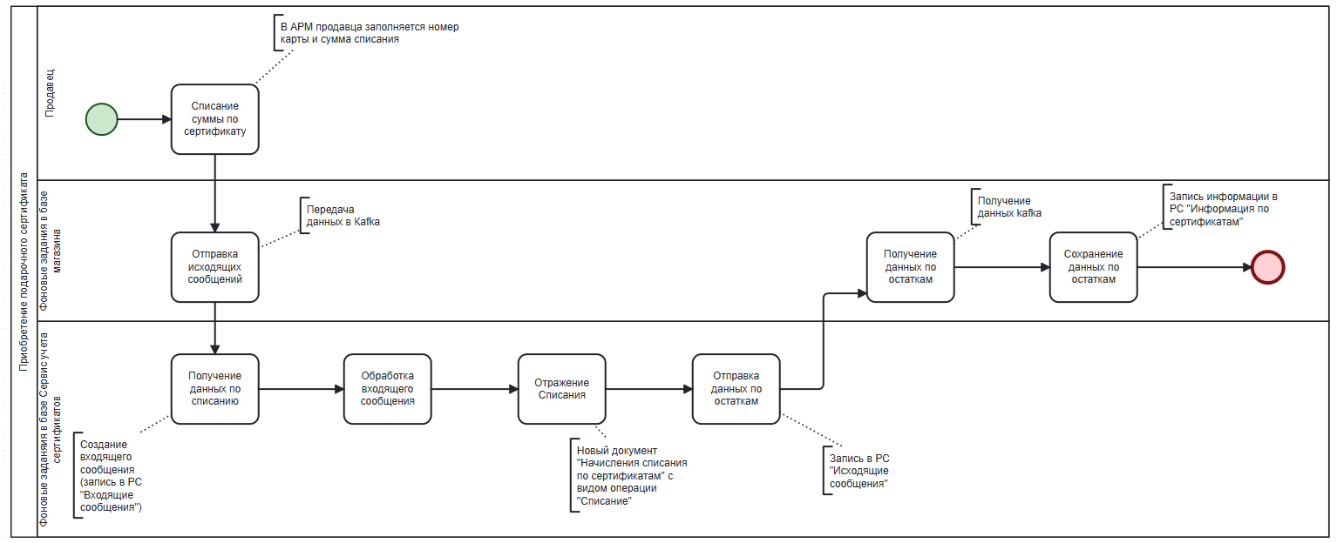
Процесс списания суммы по сертификату

Slide 9
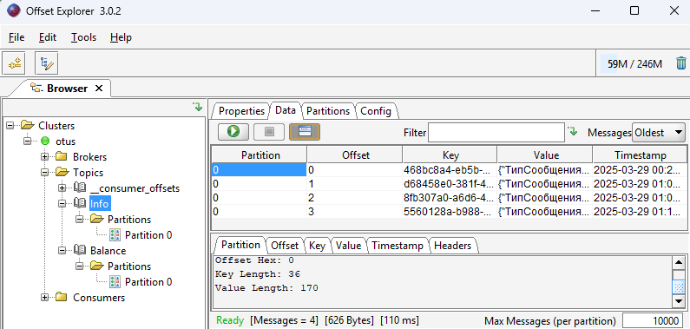
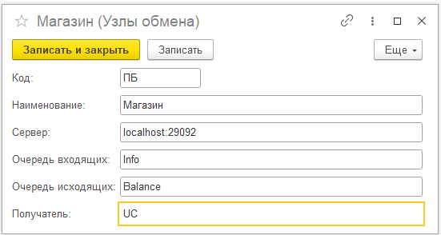
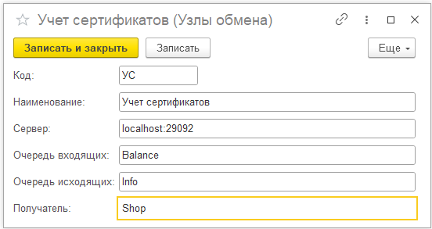
Настройки Kafka
1С Учет сертификатов
1С Магазин

Slide 10
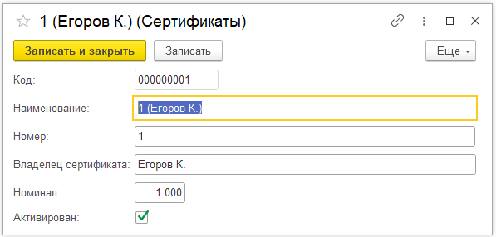
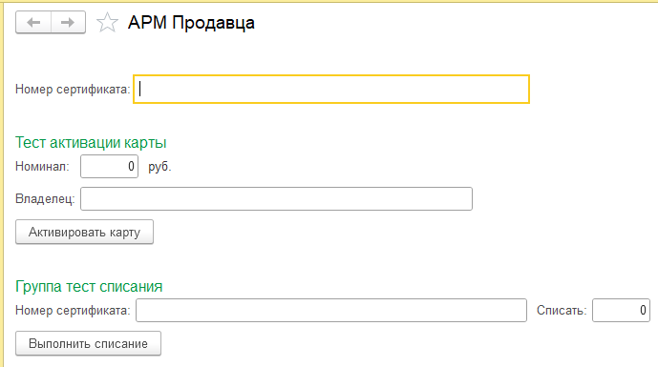
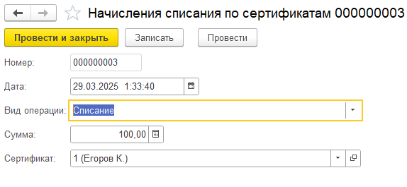
Прототипы форм
Форма справочника сертификаты
АРМ Продавца
Форма документа начисление/списание

Slide 11
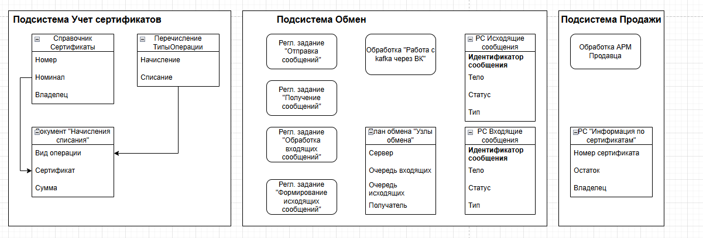
Схема разработки

Slide 12
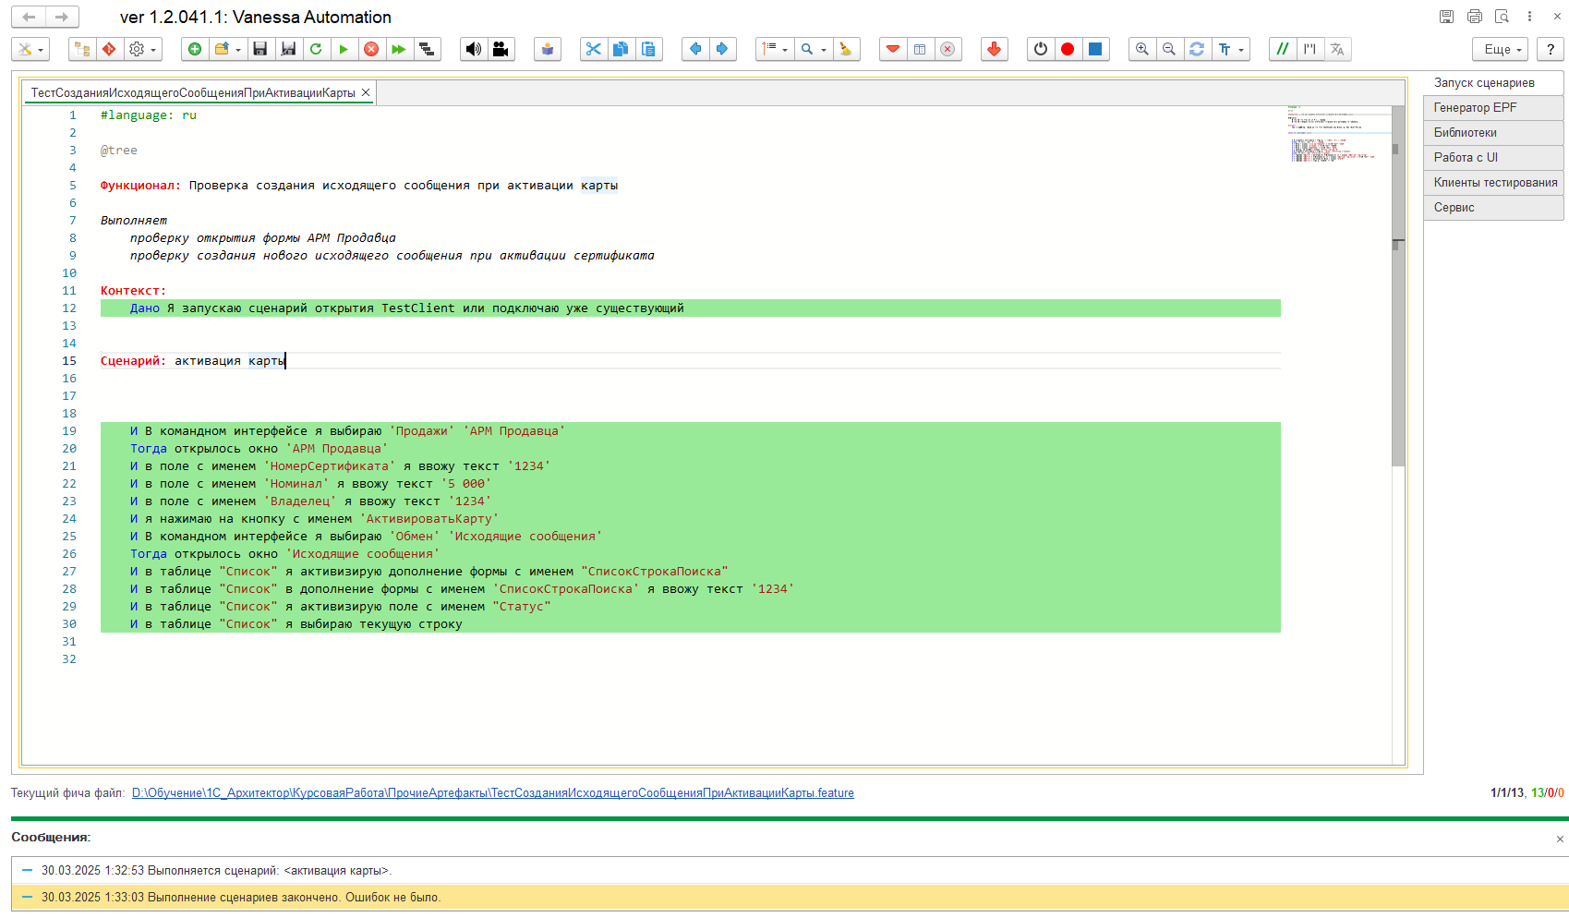
Тестирование с помощью Vanessa automation

Slide 13
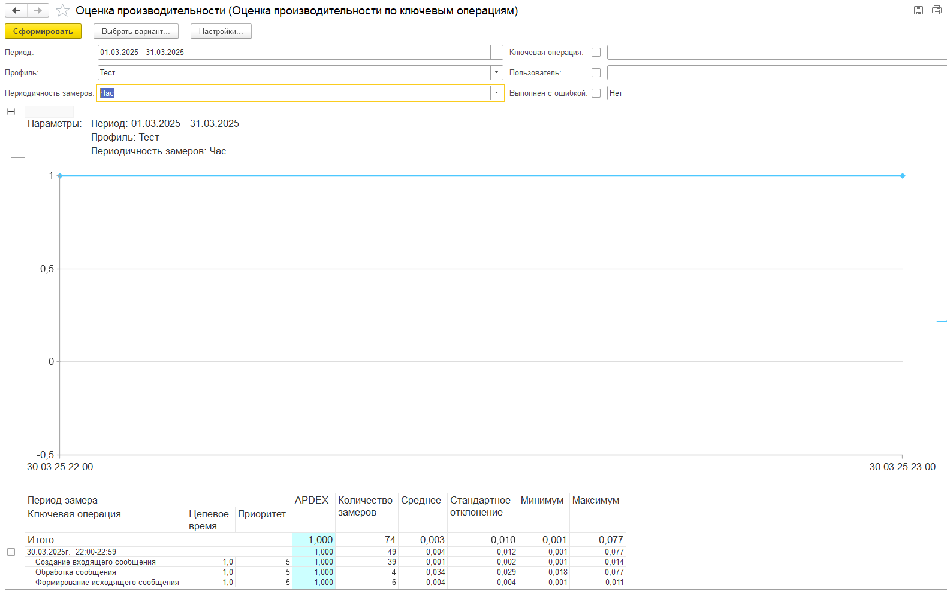
Оценка производительности

Slide 14
Результат
1. | Выполнена разработка прототипа системы учета сертификатов
2. | Реализован обмен данними с помощью Kafka
3. | Выполнено тестирование с помощью Vanessa Add
4. | В результате выполнения работы продемонстрировали навыки полученные в результате обучения

Slide 15

Спасибо за внимание!

Slide 16


